Slide 1

1조
<Watch>
팀장:김준성
부팀장: 최혜조
-조원-
김민상 박신종
전상헌 정다은

Slide 2
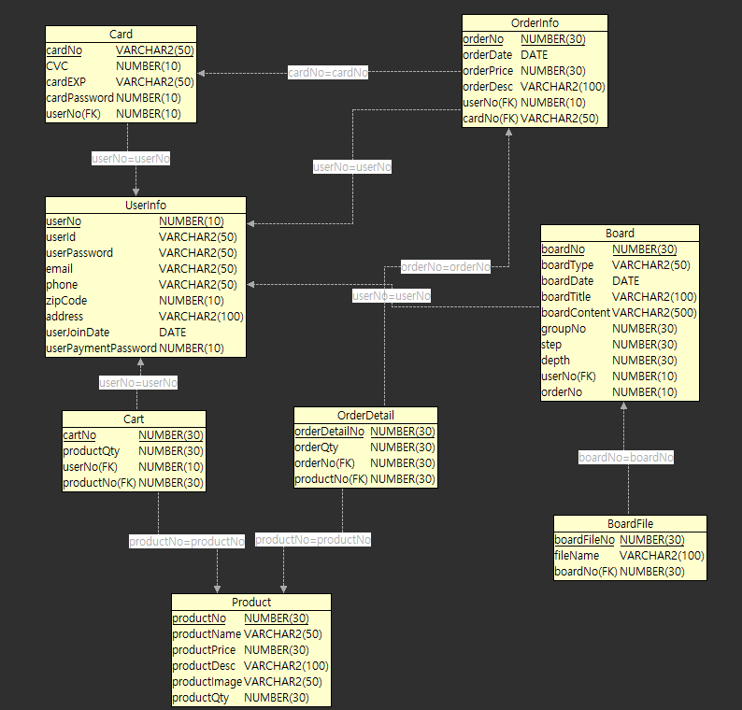
ERD 다이어그램

Slide 3

홈페이지 제작_첫 화면

Slide 4

홈페이지 제작_첫 화면

Slide 5
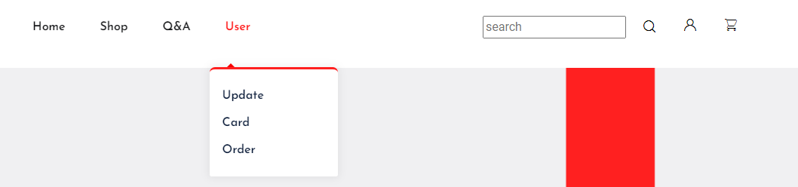
홈페이지 제작_메뉴구성

Slide 6

로그인/로그아웃
- 로그인 안한 상태에서는 로그인창으로 이동
- 로그인 한 상태에서는 로그아웃 기능

Slide 7
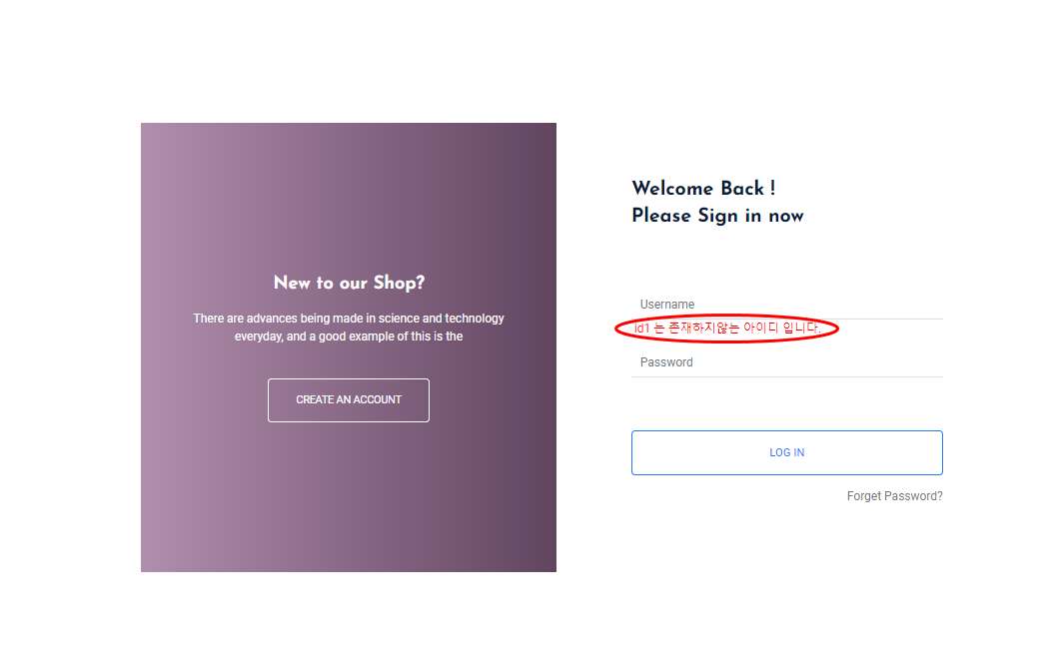
로그인창

Slide 8
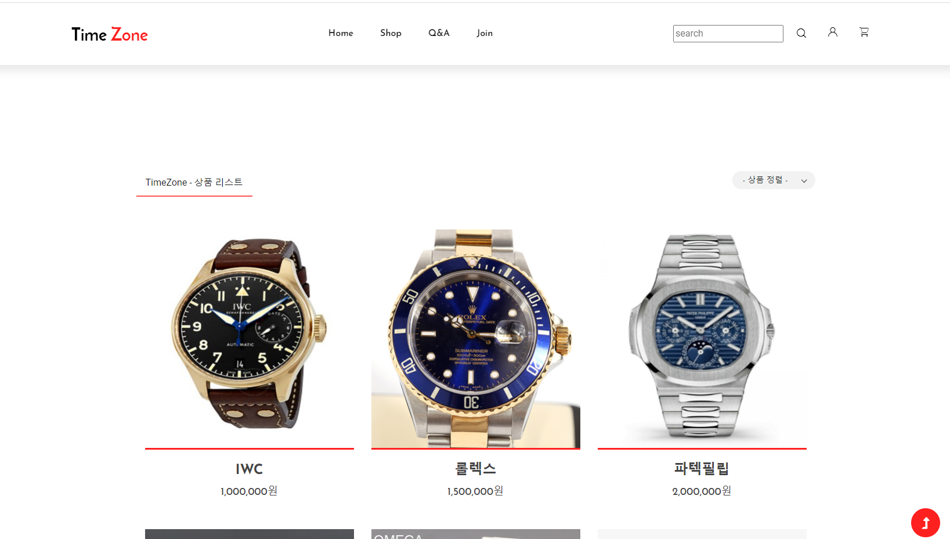
홈페이지 제작_Shop

Slide 9
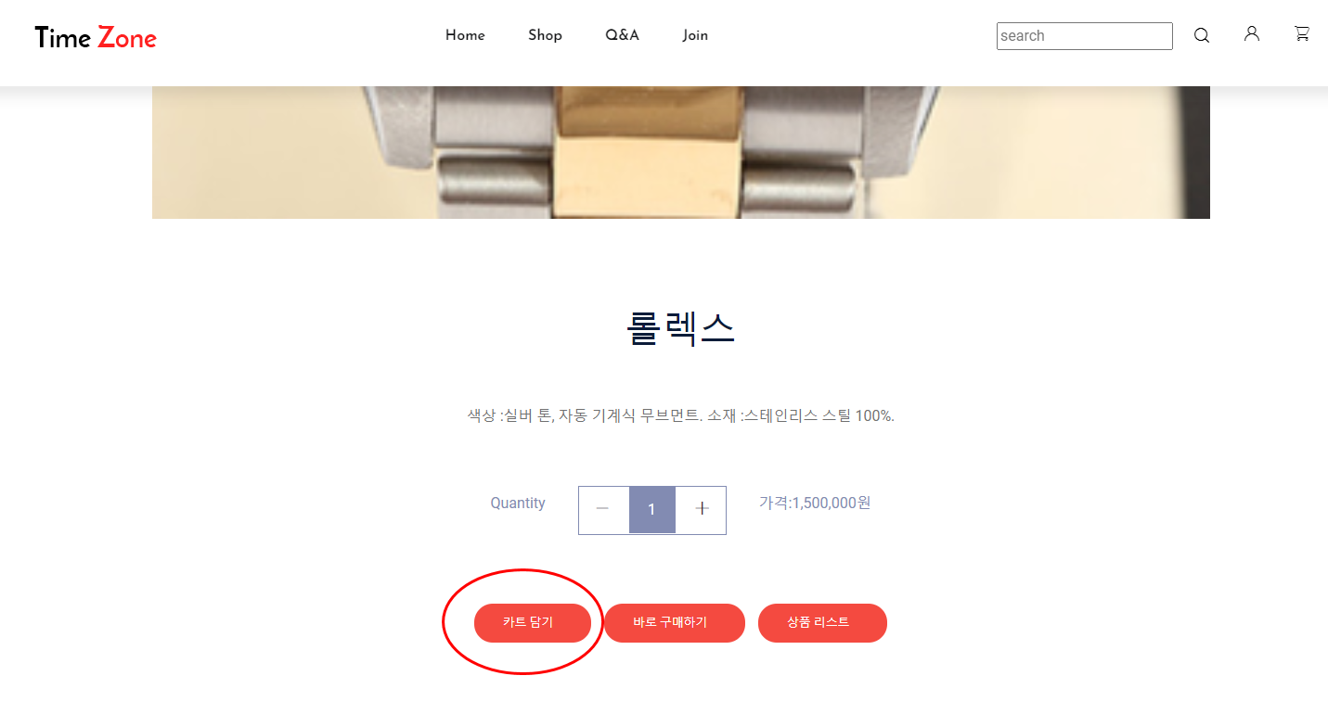
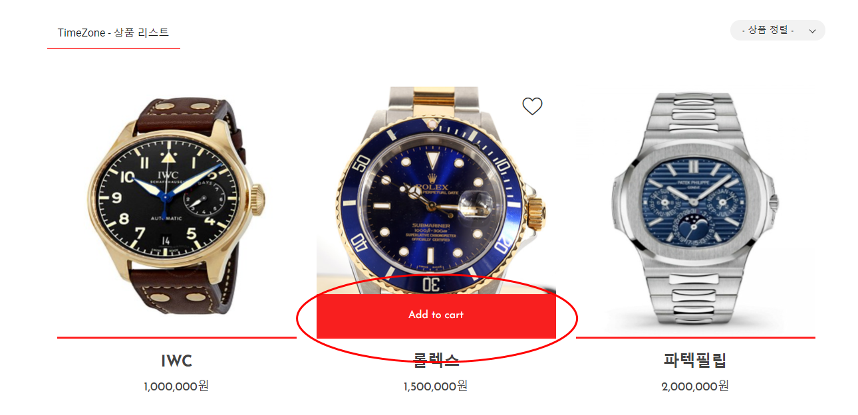
홈페이지 제작_Shop에서 장바구니

Slide 10
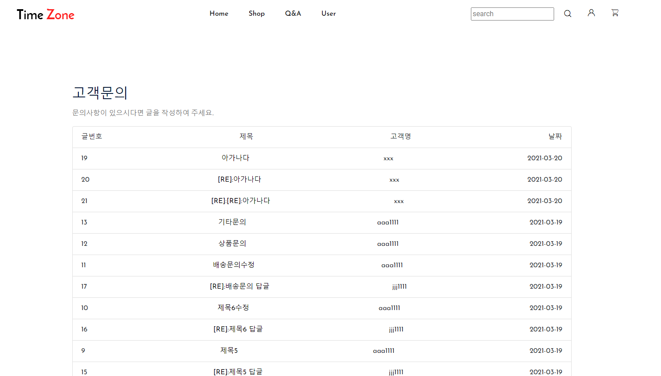
홈페이지 제작_Q&A : 게시판글 작성, 답글쓰기

Slide 11
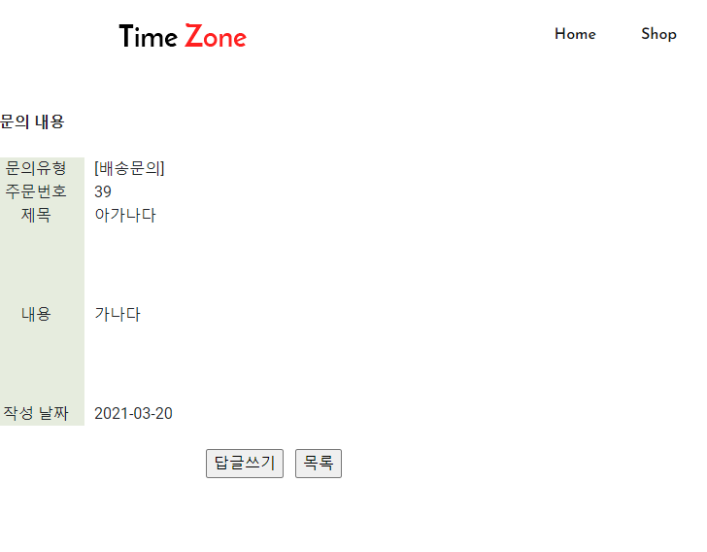
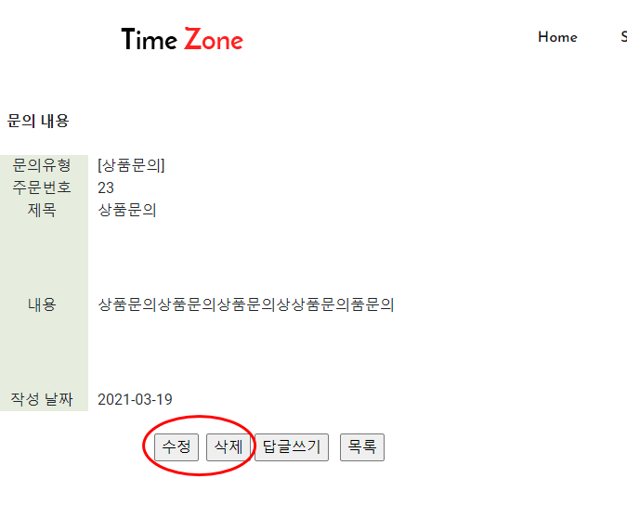
내가 작성하지 않은글 / 내가 작성한 글

Slide 12
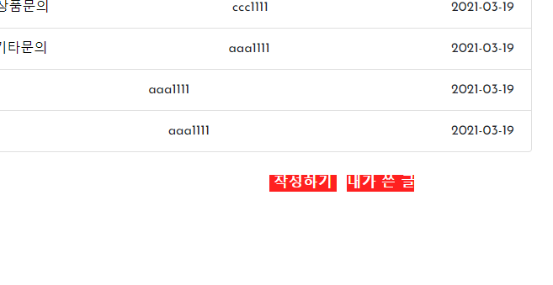
Q&A 작성하기와 내가 쓴 글 기능

Slide 13
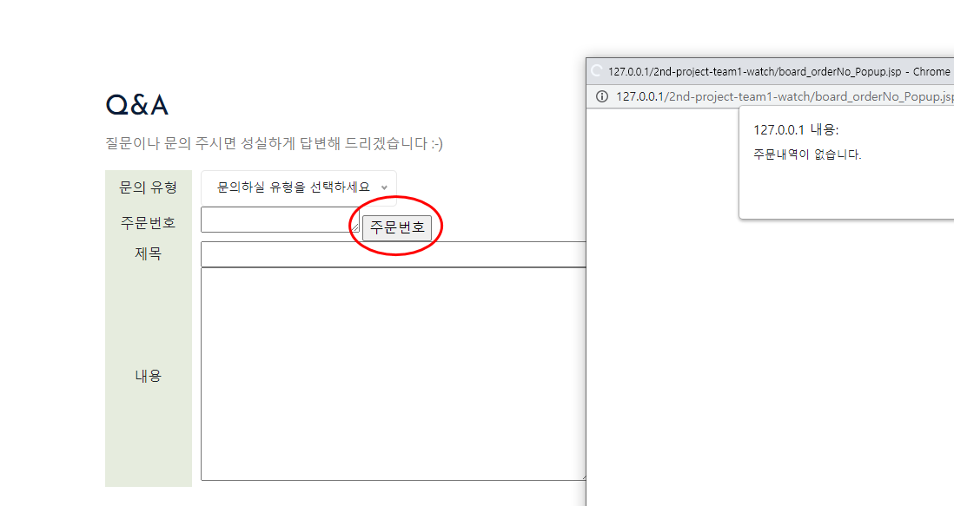
작성하기 / 주문목록 불러오기

Slide 14
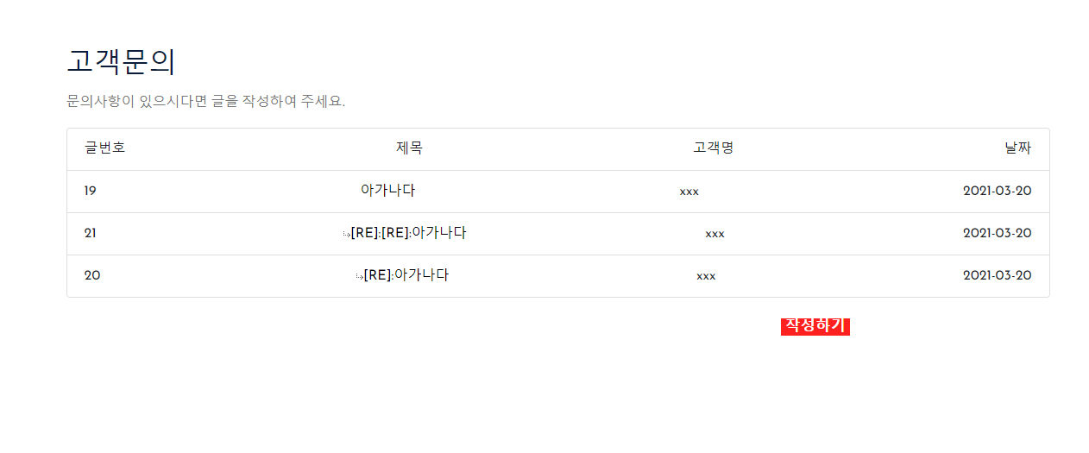
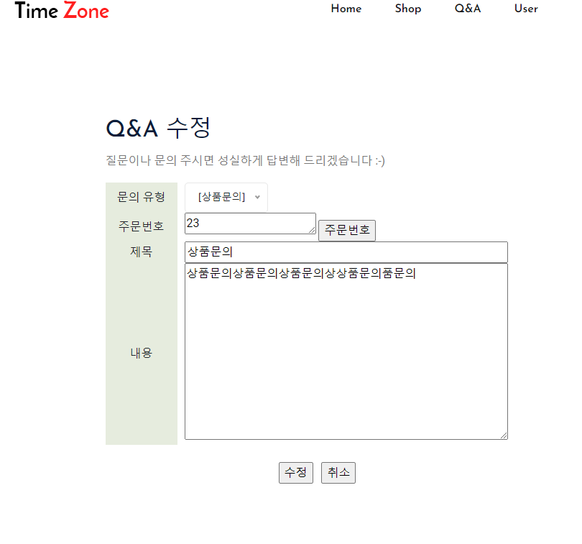
내가쓴글 수정하기/내가 쓴글 모아보기

Slide 15
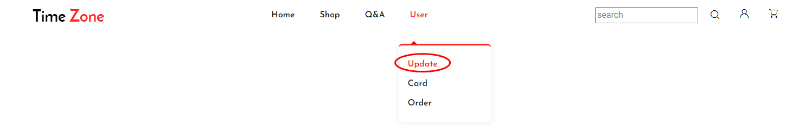
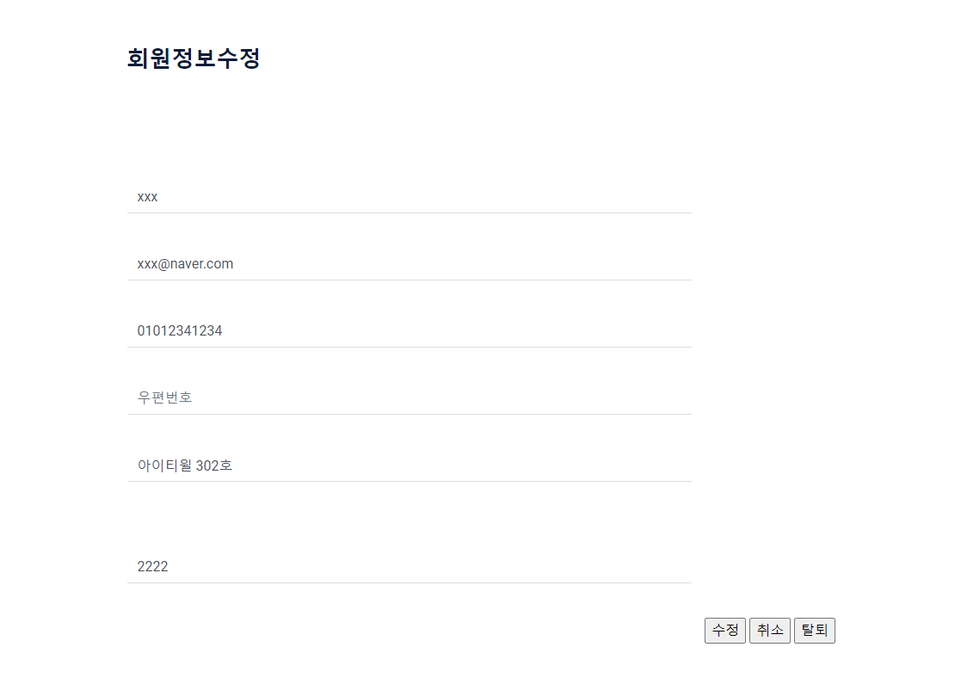
User Update

Slide 16
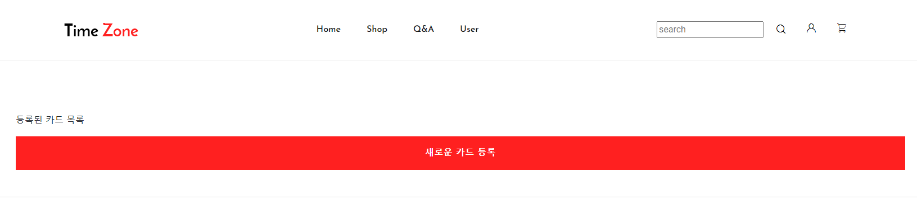
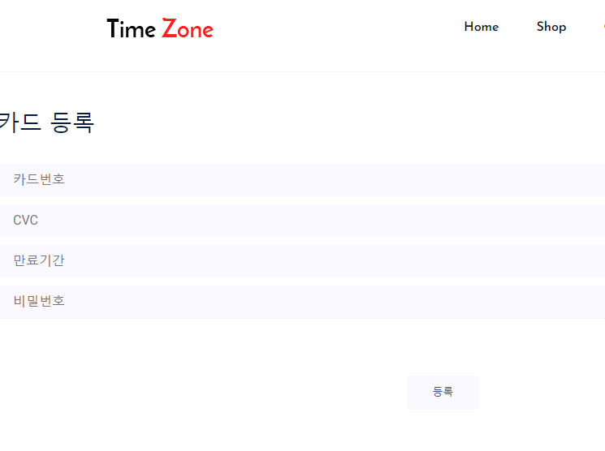
Card 등록_아무런 카드가 등록되지 않았을 때

Slide 17
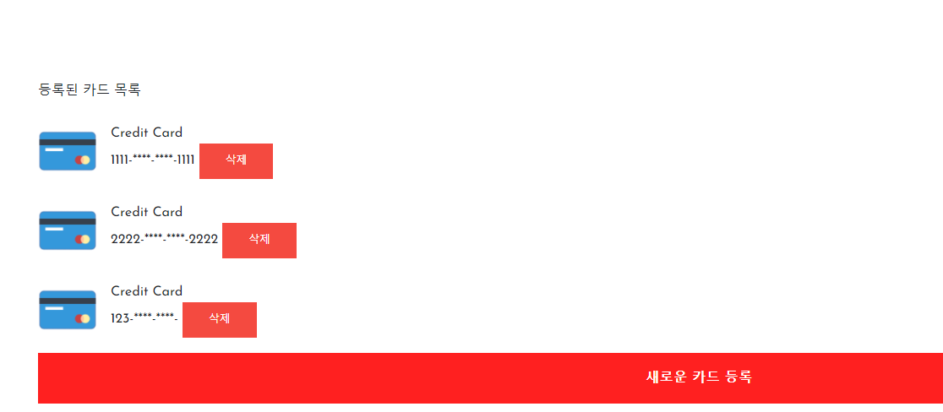
Card 등록_카드 등록 되어있을때

Slide 18
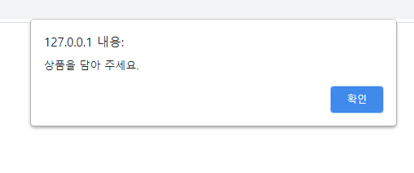
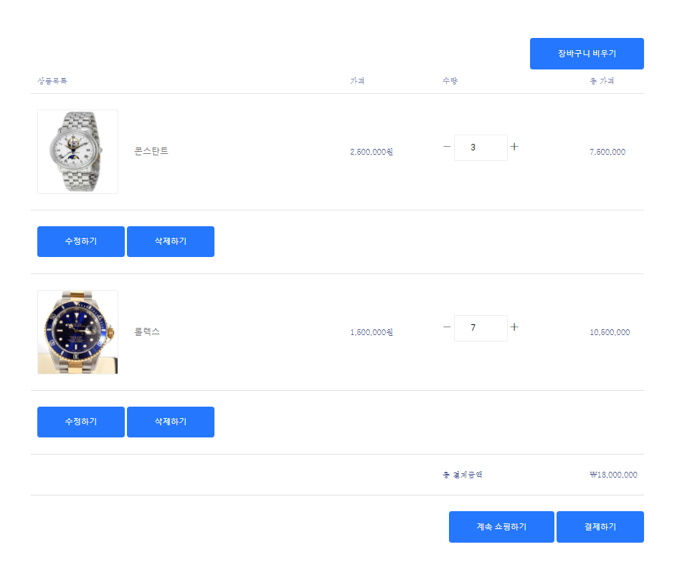
장바구니 목록

Slide 19
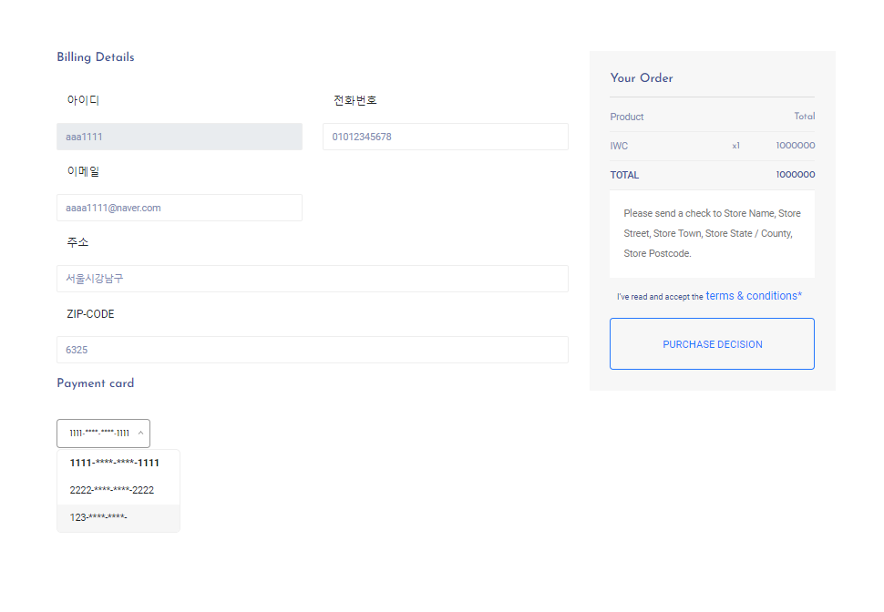
ORDER

Slide 20
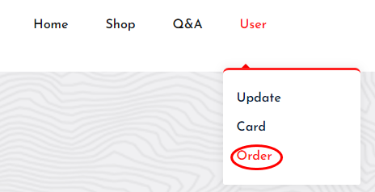
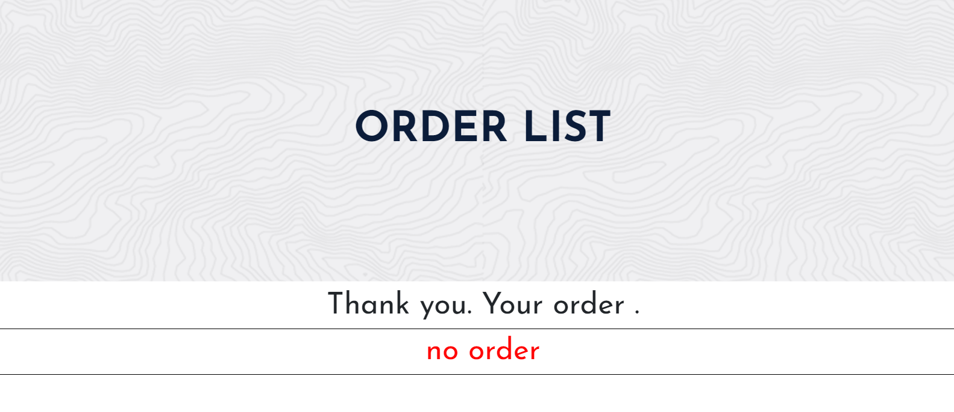
ORDER LIST

Slide 21
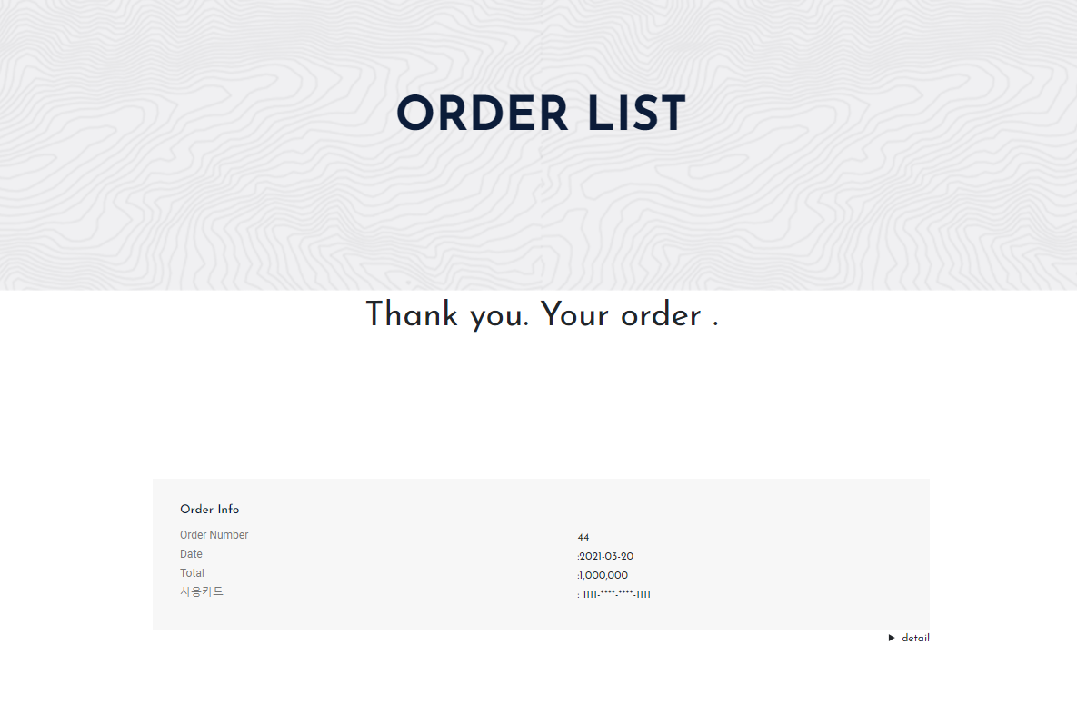
ORDER LIST

Slide 22
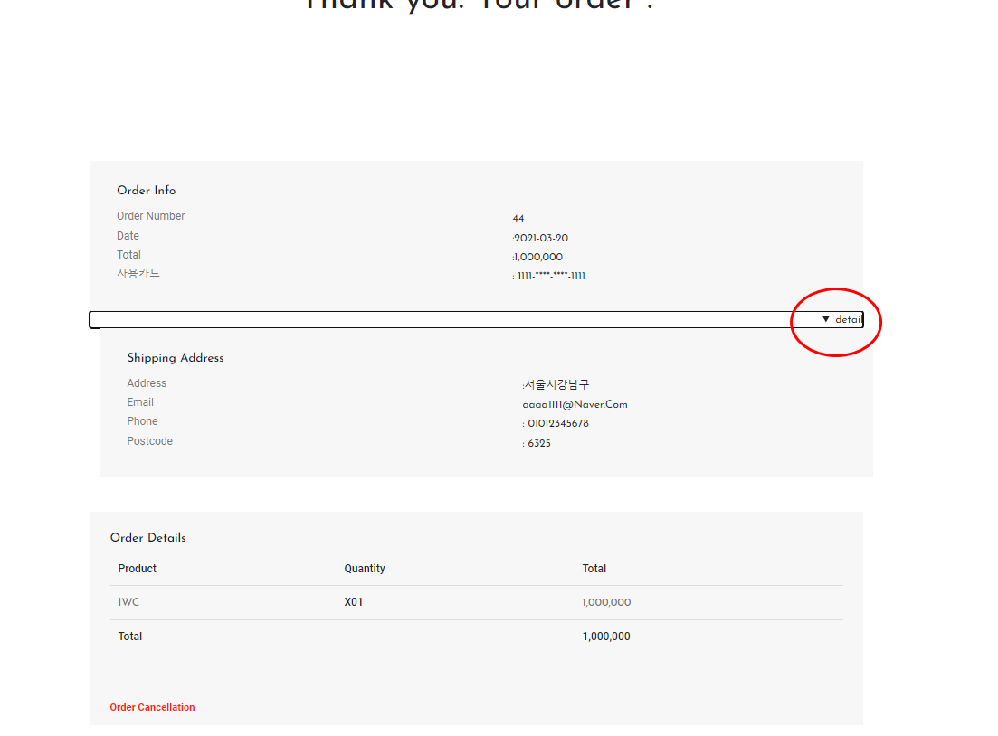
ORDER LIST Detail

Slide 23


